Slide 1


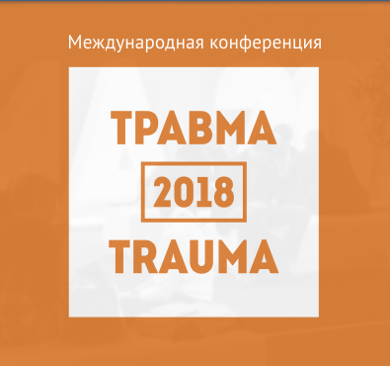
Клинический случай
Остеосинтез проксимального отдела плеча…
Еще одна альтернатива
ДОКЛАДЧИК
СО-ДОКЛАДЧИКИ
ДОКЛАДЧИК
Дорошев
Михаил Евгеньевич
ТЕМА
Со-ДОКЛАДЧИКИ
Дубровин Григорий Михайлович
11 - 13 апреля 2018
Санкт-Петербург
Лебедев Александр Юрьевич

Slide 2

Цель:
Показать одну из реальных альтернатив остеосинтеза проксимального отдела плеча

Slide 3
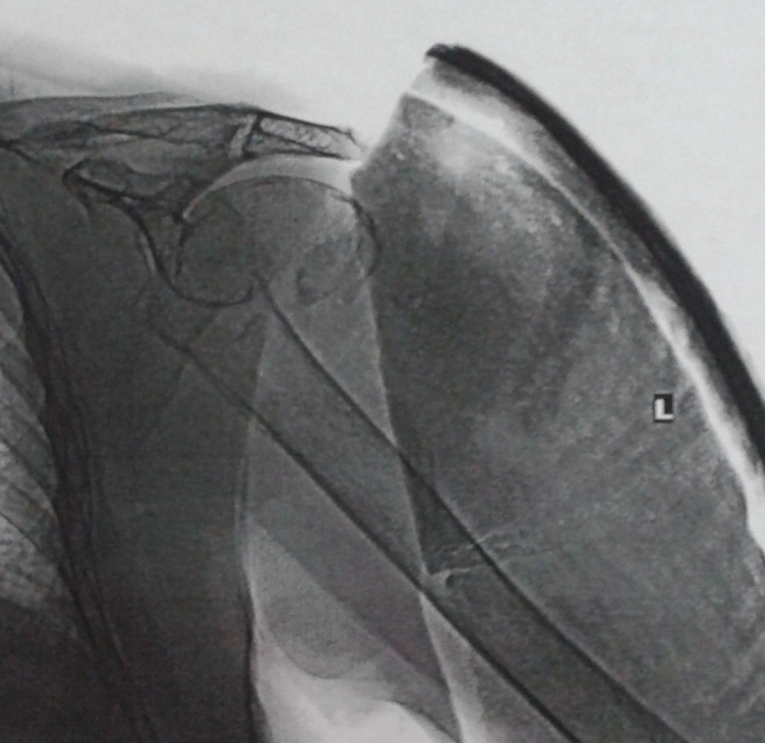
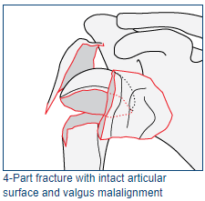
Клинически пример #1
Женщина, 63 л.
Закрытый перелом ПОПК
АО/ASIF- 11-С2
При поступлении

Slide 4
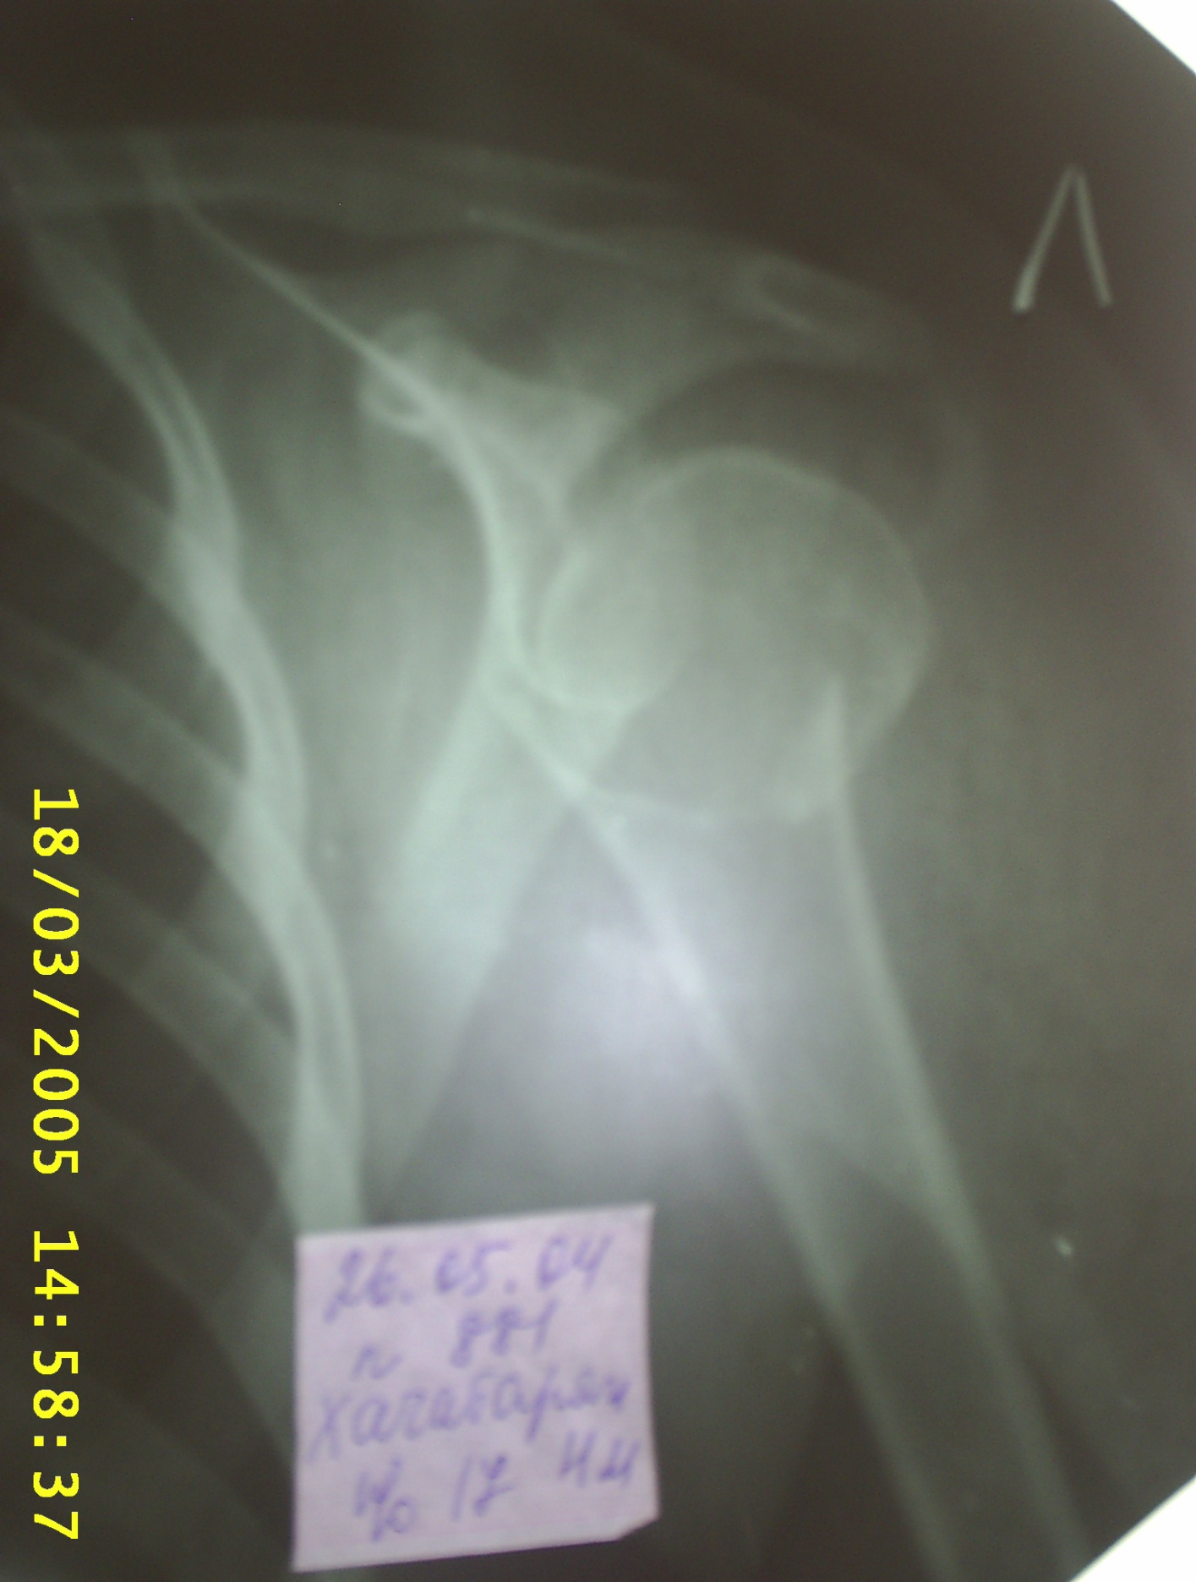
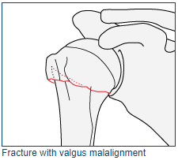
Клинически пример #2
Женщина, 35 л.
Закрытый перелом ПОПК
АО/ASIF- 11-А2
При поступлении

Slide 5
Вид погружного остеосинтеза?
1 - МОС пластиной, «стандартные» доступы
2 – МОС пластиной, мини-доступы (MIPO)
3 – МОС штифтом, мини-доступы
4 – другой вариант

Slide 6
Вид погружного остеосинтеза?
1 - МОС пластиной, «стандартные» доступы
2 – МОС пластиной, мини-доступы (MIPO)
3 – МОС штифтом, мини-доступы
4 – другой вариант

Slide 7
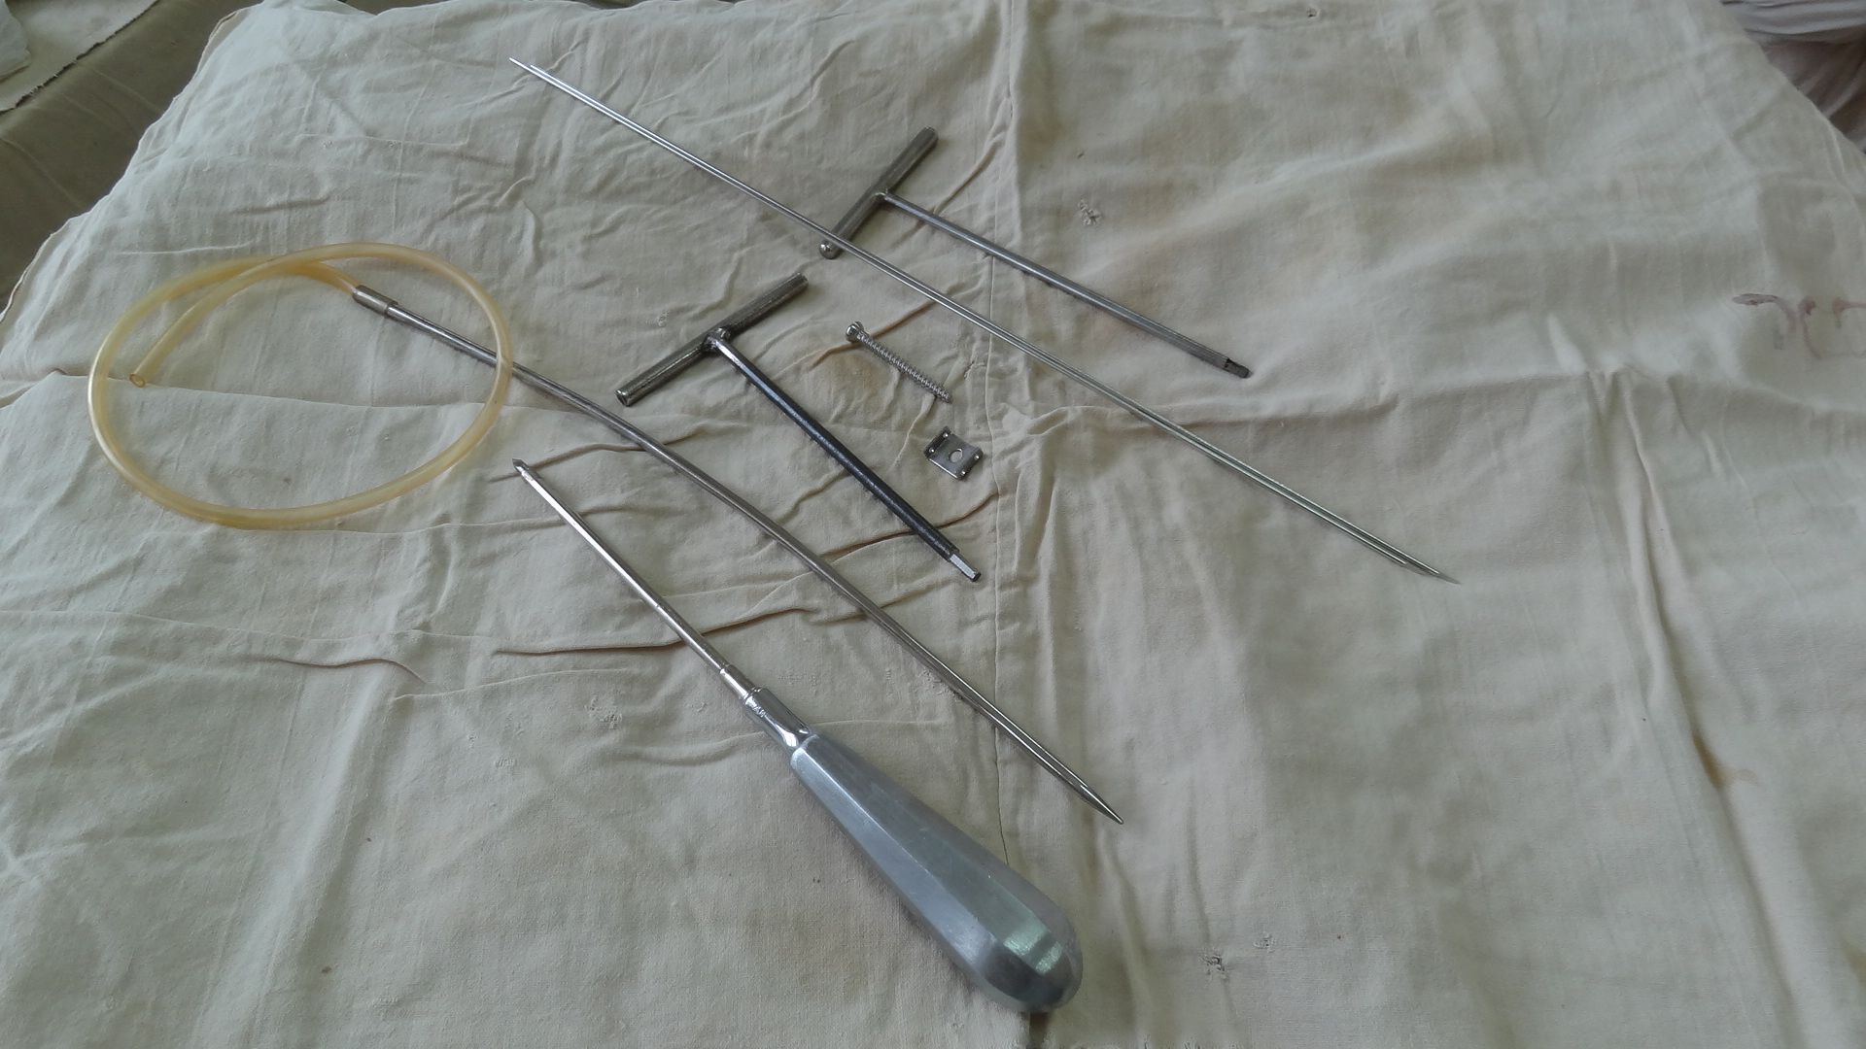
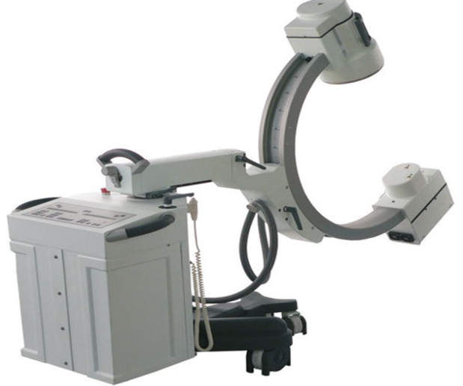
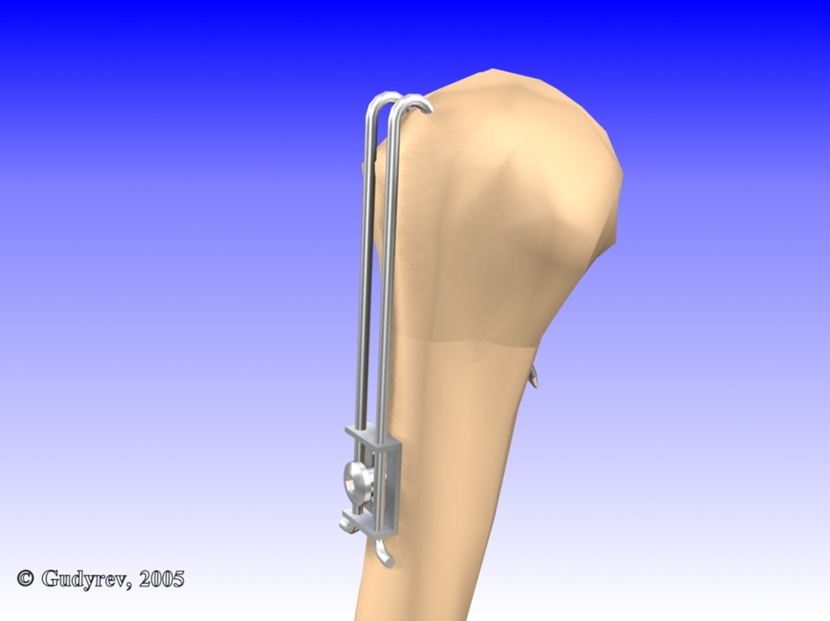
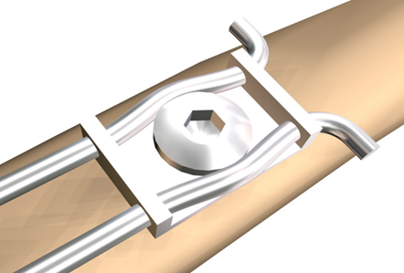
ИНСТРУМЕНТАРИЙ, ОБОРУДОВАНИЕ И КОМПОНЕНТЫ СПИЦЕВИНТОВОГО ФИКСАТОРА

Slide 8
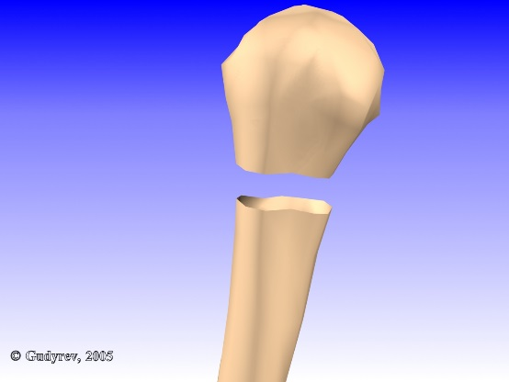
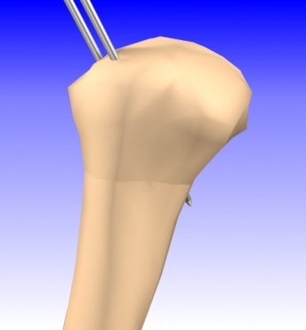
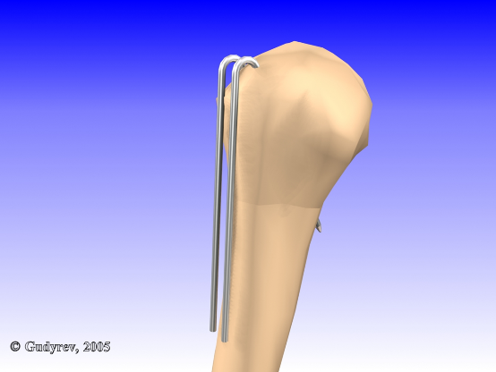
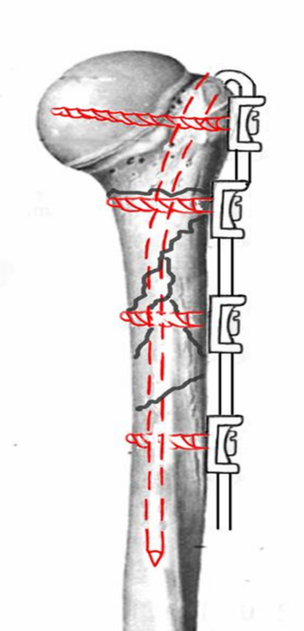
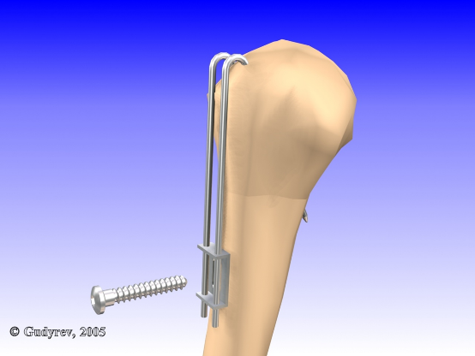





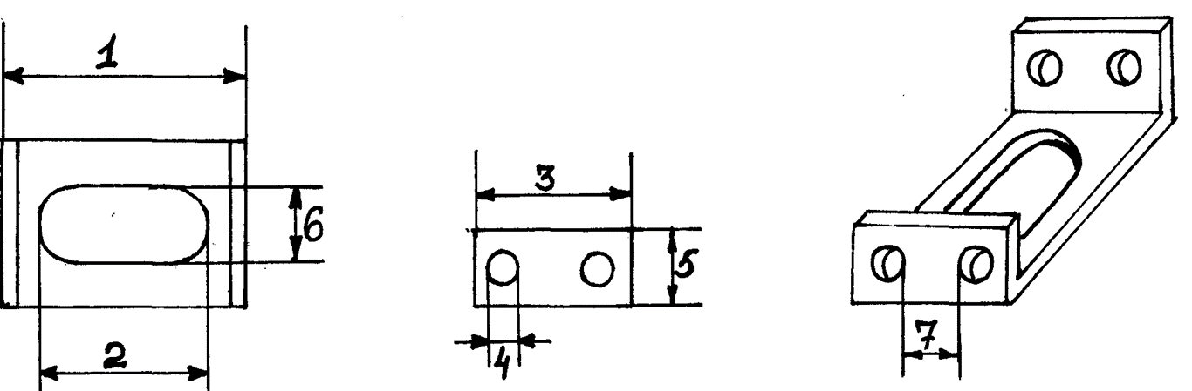
Этапы фиксации переломов ПОПК спицевинтовым фиксатором
1
2
3
4
5
6
7
4
5
- Этапы стеосинтеза
спицевинтовым фиксатором
6
- деформация спиц в шайбе
7
- фиксация оскольчатого перелома

Slide 9
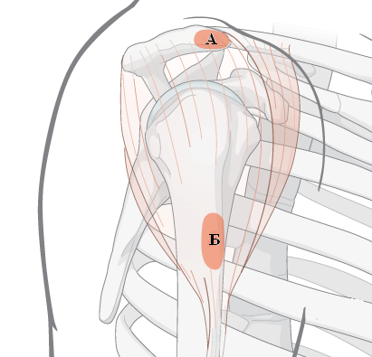
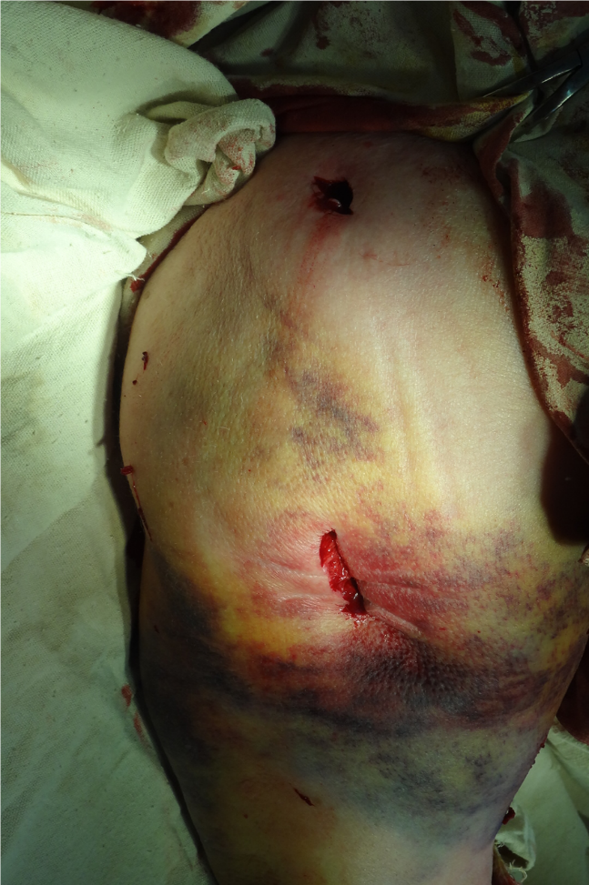
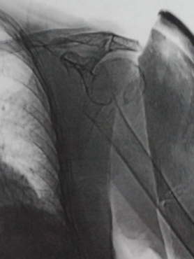
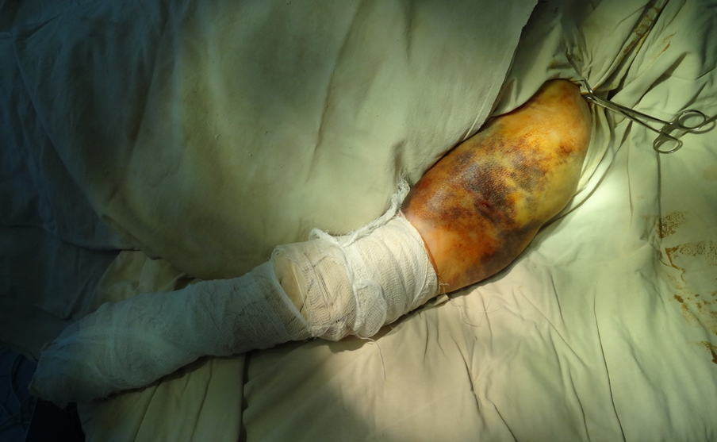
Доступы
А – проксимальный доступ
Б – дистальный доступ
Положение конечности на столе

Slide 10
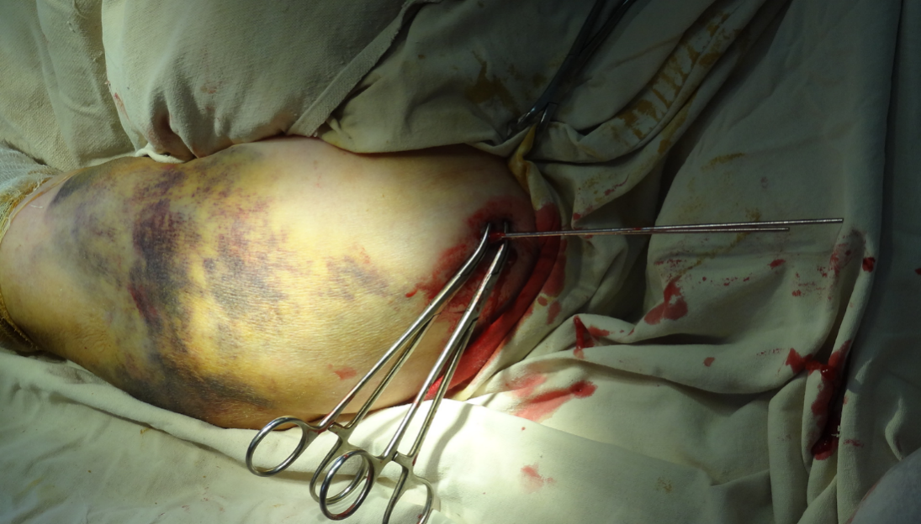
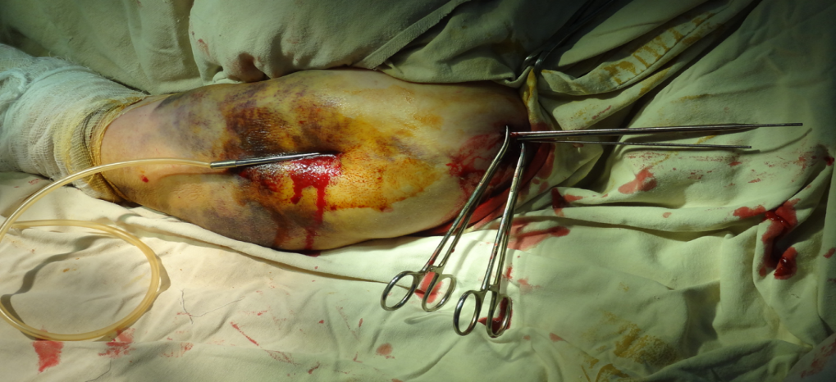


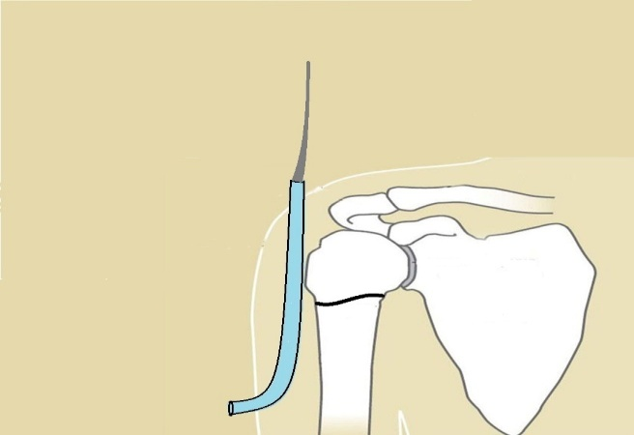

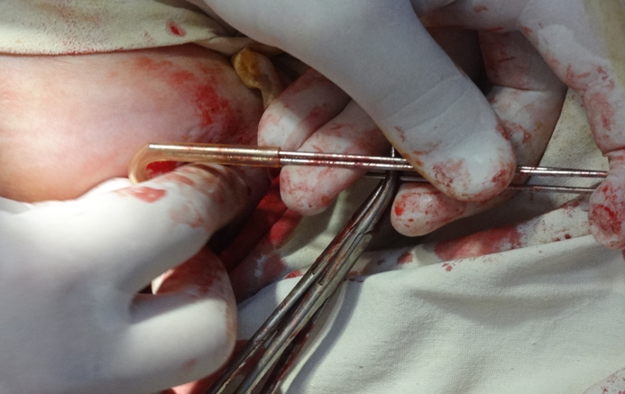
ЭТАПЫ ОСТЕОСИНТЕЗА

Slide 11


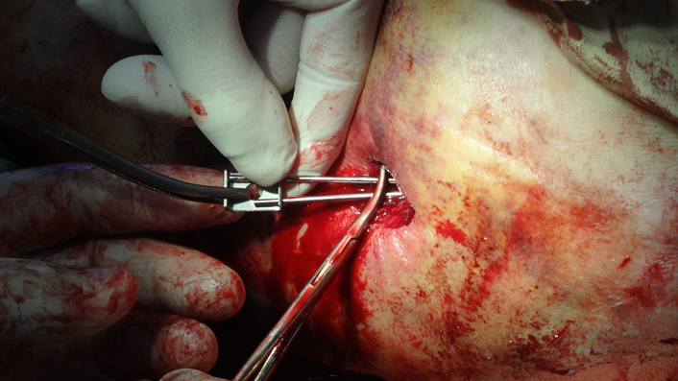
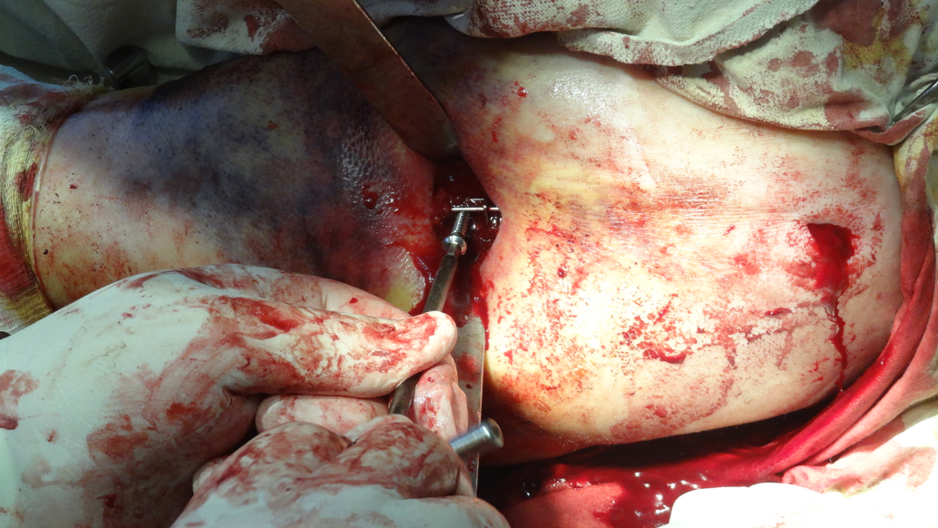
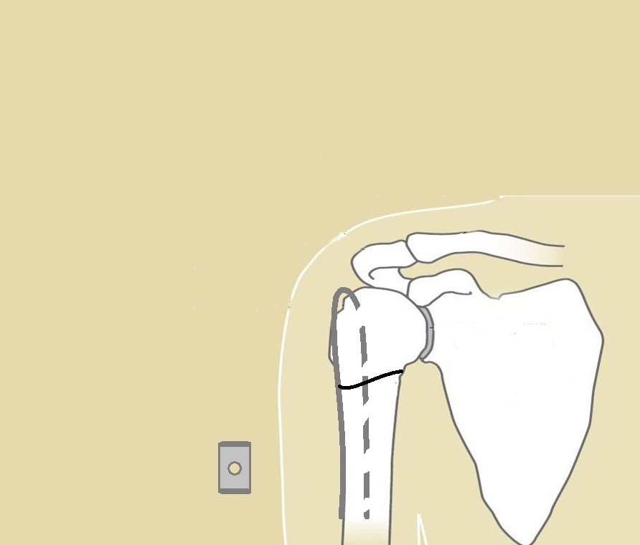
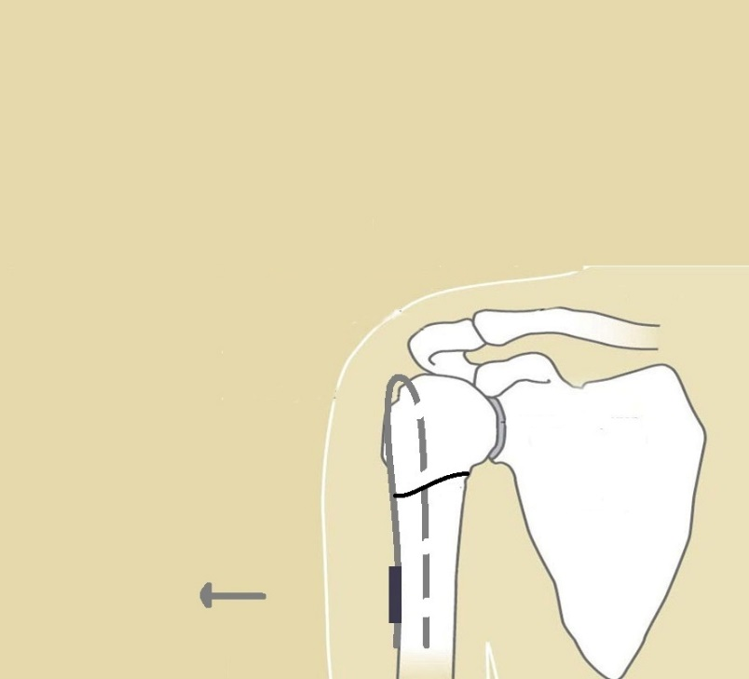
ЭТАПЫ ОСТЕОСИНТЕЗА ….

Slide 12
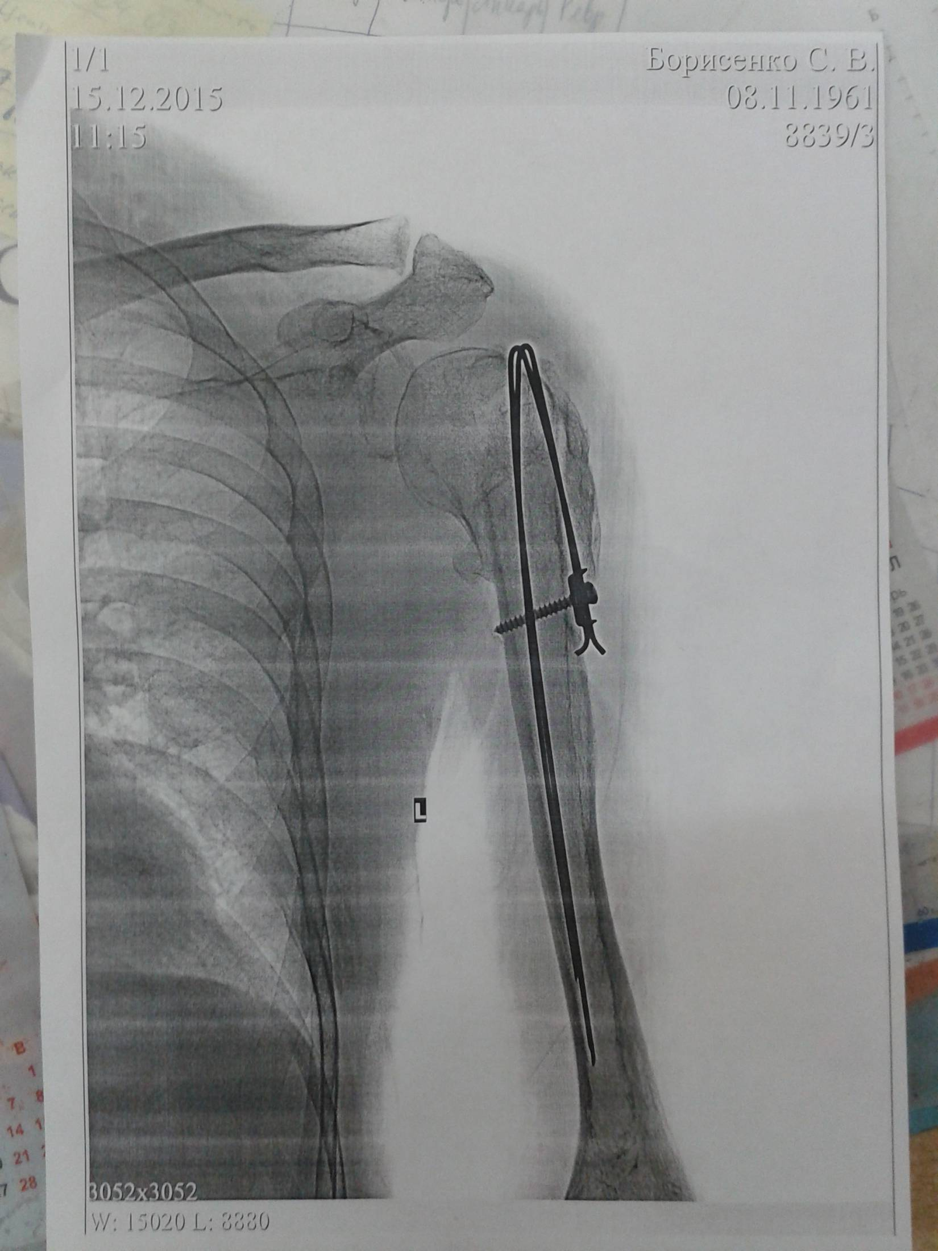
Клинически пример #1
До
Через 6 мес

Slide 13
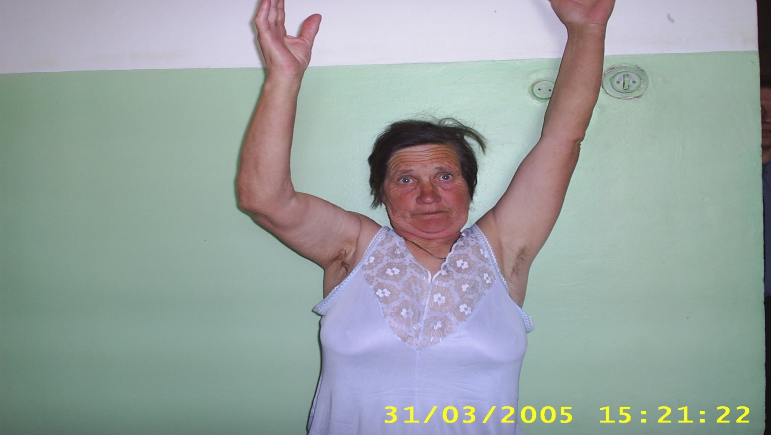
Функциональный исход через 4 месяца
Клинически пример #1

Slide 14

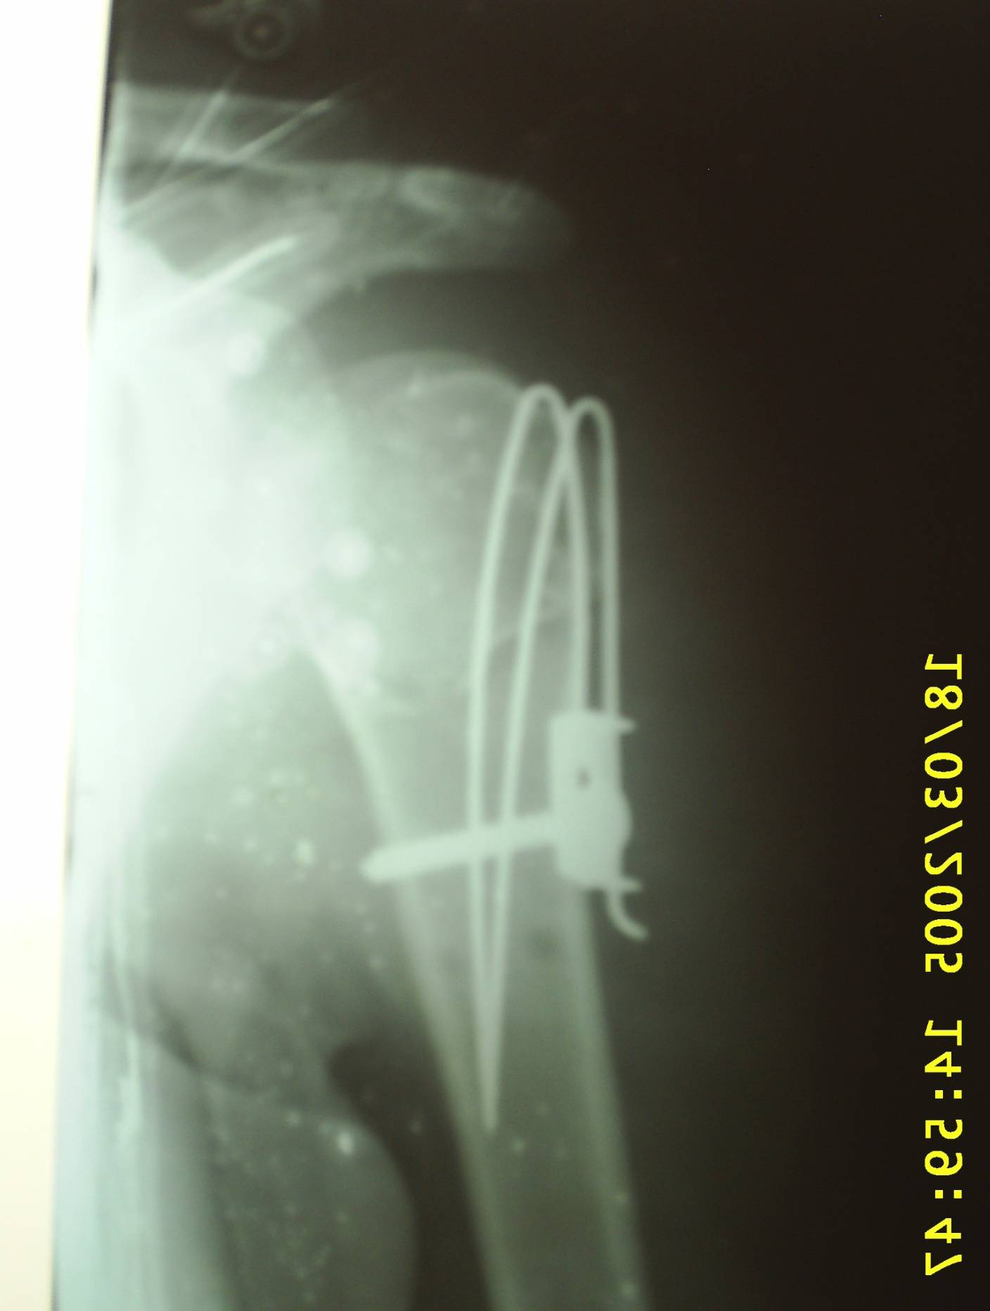
Клинически пример #2
ДО
Через 6 мес

Slide 15
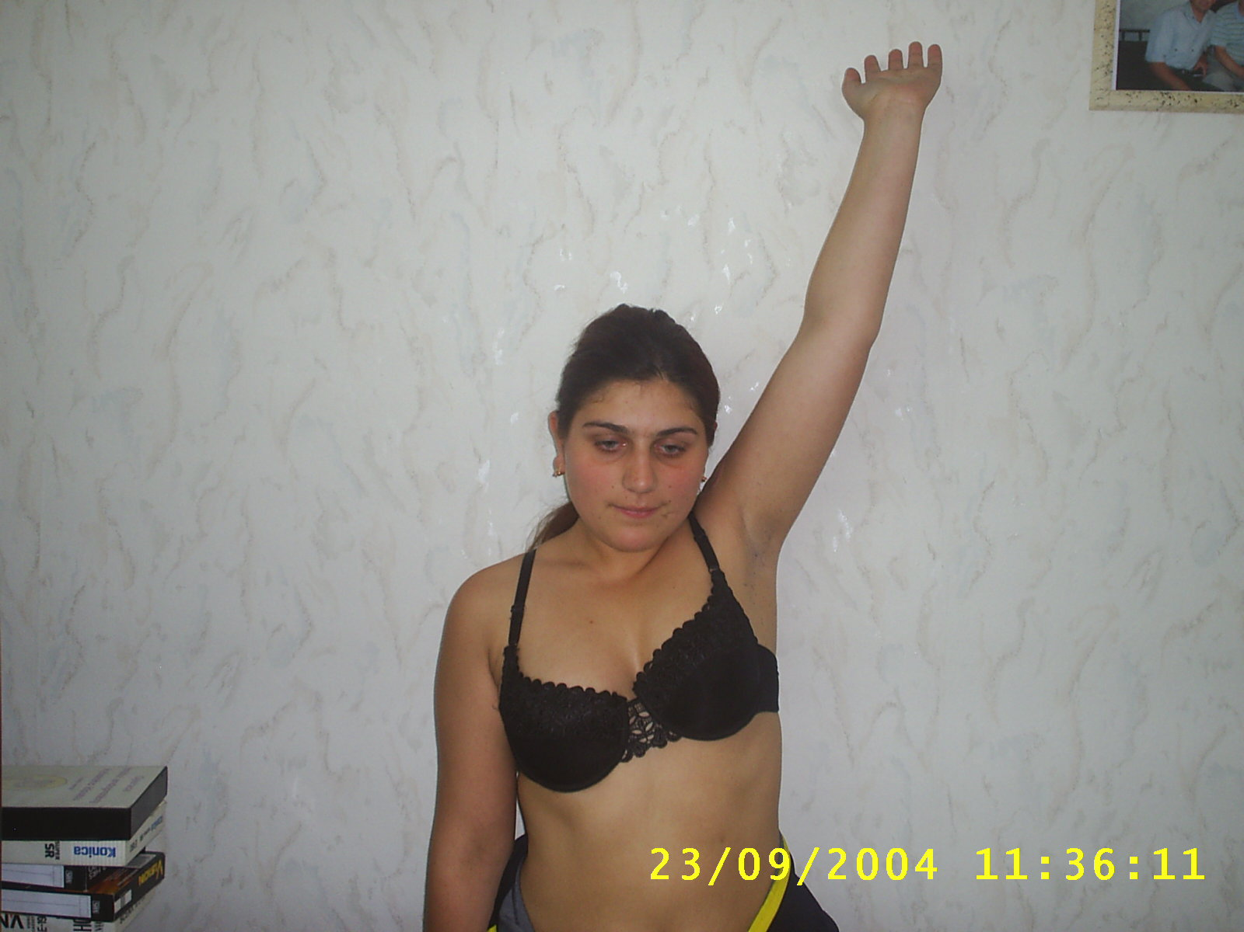
Функциональный исход через 4 месяца
Клинически пример #2

Slide 16
Стабильность остеосинтеза / тактика реабилитации?
1 – Стабильный / дозированная осевая нагрузка без косынки + ранние движения в суставе
2 – Стабильный / дозированная осевая нагрузка + съемный ортез + ранние движения в суставе
3 – Нестабильный / без осевой нагрузки + постоянная внешняя иммобилизация + без движения
4 – другой вариант

Slide 17
Стабильность остеосинтеза / тактика реабилитации?
1 – Стабильный / дозированная осевая нагрузка без косынки + ранние движения в суставе
2 – Стабильный / дозированная осевая нагрузка + съемный ортез + ранние движения в суставе
3 – Нестабильный / без осевой нагрузки + постоянная внешняя иммобилизация + без движения
4 – другой вариант

Slide 18
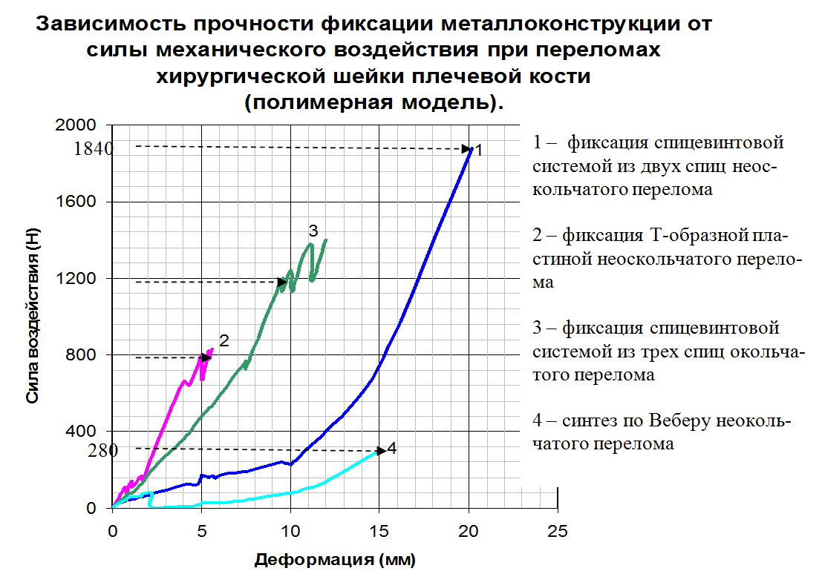
Стабильность остеосинтеза / тактика реабилитации?
Результаты механических испытаний

Slide 19
Выводы
Малотравматичный остеосинтез спицевинтовым фиксатором …
соответствует современным требованиям малоинвазивной ортопедической хирургии
может применяться в клинической травматологии как один из альтернативных методов фиксации переломов ПОПК
Учитывая его конструктивные особенности, может быть методом выбора при переломах на фоне остеопороза и многооскольчатых переломах

Slide 20
СПАСИБО ЗА ВНИМАНИЕ

